Slide 1
소성가공 자원최적화
자동차 프레임 프레스 공정에서의 전력 사용 최적화
SMART FACTORY
21900416 안견힐

Slide 2
CONTENTS
Process Abstract
Issue & Data Information
Data Preprocessing
AI Models
Analysis of Results and Potential Applications

Slide 3
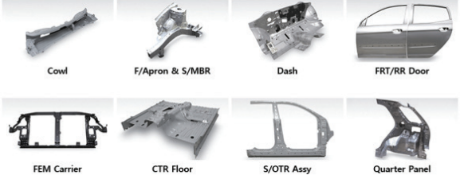
1. Process Abstract
PART 2.
PART 3.
PART 4.
PART 5.
소성 가공(Plastic Working)이란?
물체의 소성을 이용해서 변형시켜 갖가지 모양을 만드는 가공법 (ex. 압연, 압출, 인발, 프레스)
자동차 프레임 제작 시 사용되는 프레스 생산 기술이란?
철제 강판의 소성변형 성질을 이용하여 제품의 형상을 구현하며 금형을 프레스에 장착하고 왕복 압축 운동을 하는 높은 압력으로 작용하는 프레스로 재료를 절단 또는 성형하는 기술
프레스 방식을 사용하는 이유는?
제품의 강도와 치수 정밀도가 높고, 기계적 성질이 우수하며 금형을 사용하여 대량 제품생산에 적합
< Fig. Product by Press Processing >

Slide 4
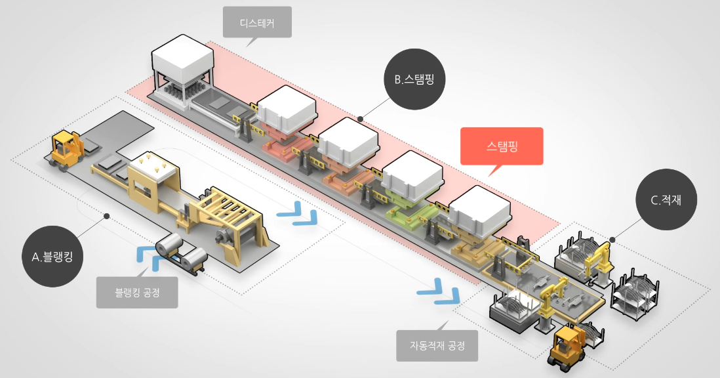
Pressing Line Mini Map
1. Process Abstract
PART 2.
PART 3.
PART 4.
PART 5.
Blanking
강판 코일을 성형 가능한 패널 크기로 자름
Stamping
고온에서 가열→금형 내에서 성형→급냉각
Drawing : 기초 형상으로 성형
Trimming : 자르기
Piercing : 구멍 가공
Flanging : 구부리기
Stacking
자동 적재 시스템
< Fig. Hyundai 3D Manufacturing Process >
출처 : woodutch design

Slide 5
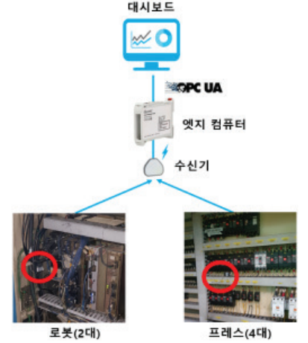
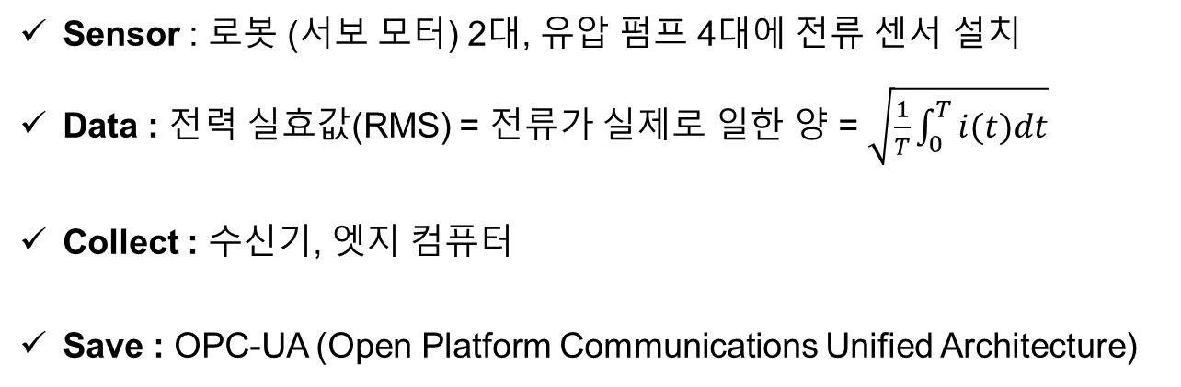
Issue
PART 1.
2. Issue
PART 3.
PART 4.
PART 5.
연속공정에 사용되는 같은 설비 제원이지만 설비의 상태 (구동 모터, 감속기, 베어링 등의 마모)에 따라 에너지 소모량에 차이가 발생
Objective
연속 공정에서 소모되는 전력량 분석을 통해 에너지 자원 최적화
Data Collection
Sensor : 로봇 (서보 모터) 2대, 유압 펌프 4대에 전류 센서 설치
Data : 전력 실효값(RMS) = 전류가 실제로 일한 양 = $\sqrt{\frac{1}{T}\int_{0}^{T}{i(t)dt}}$
Collect : 수신기, 엣지 컴퓨터
Save : OPC-UA (Open Platform Communications Unified Architecture)

Slide 6
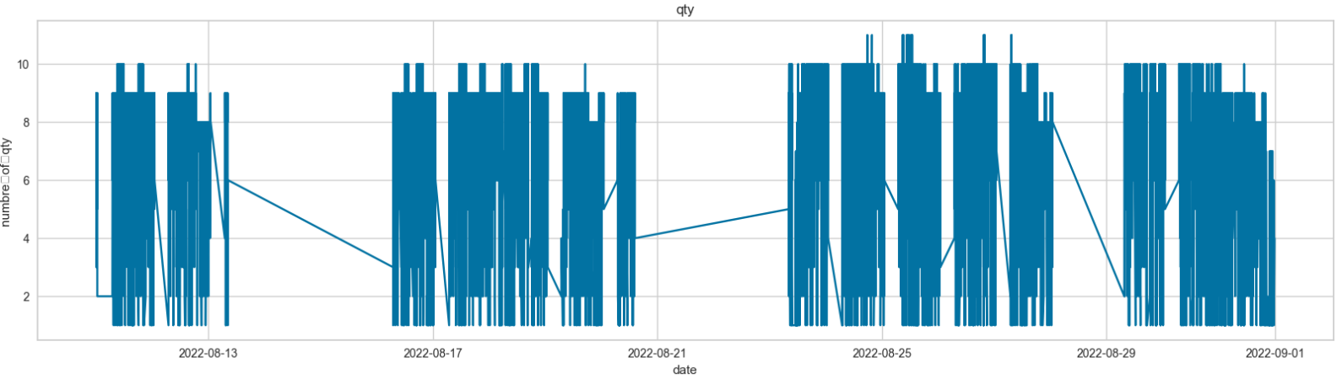
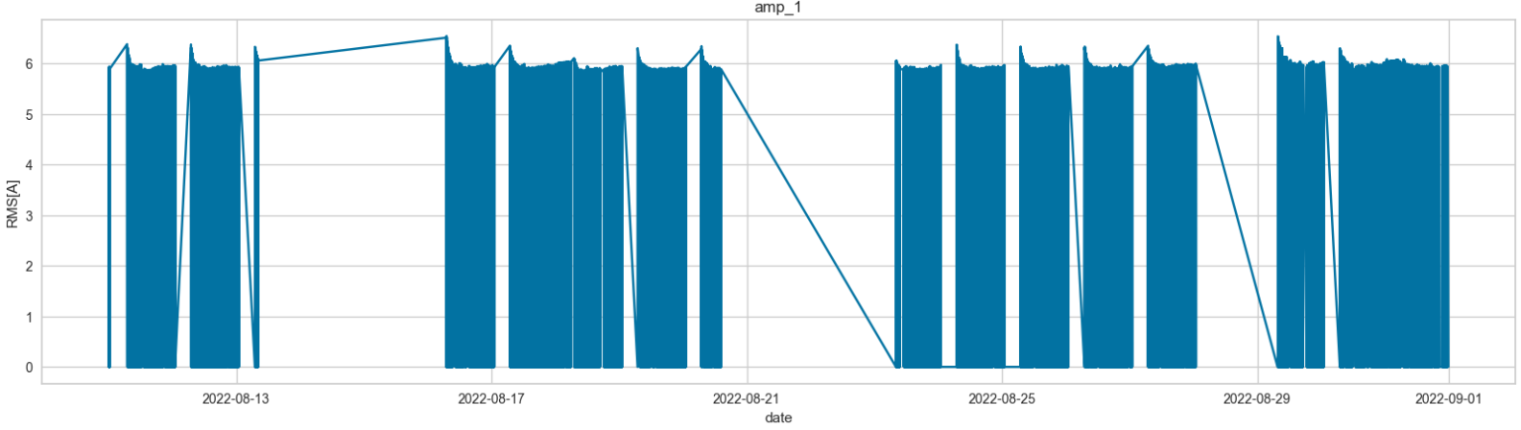
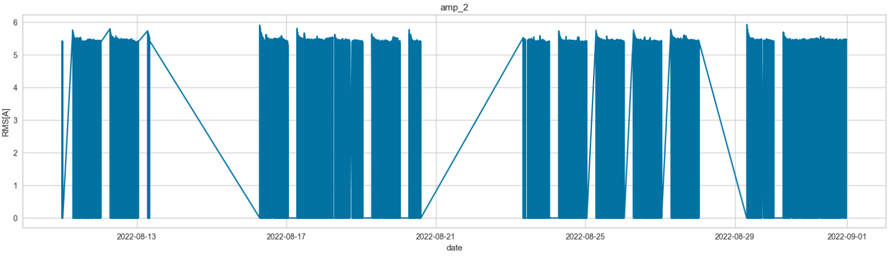
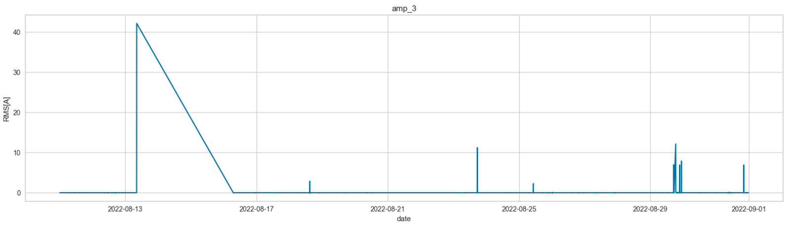
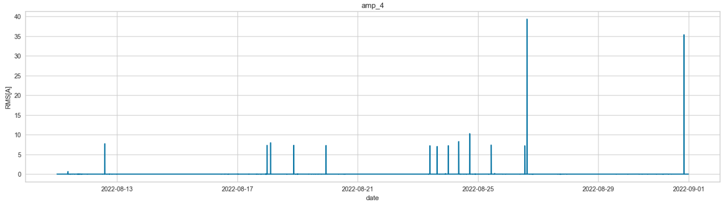
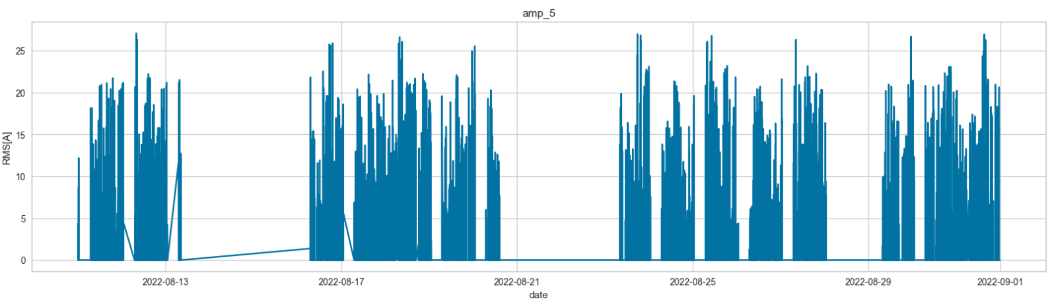
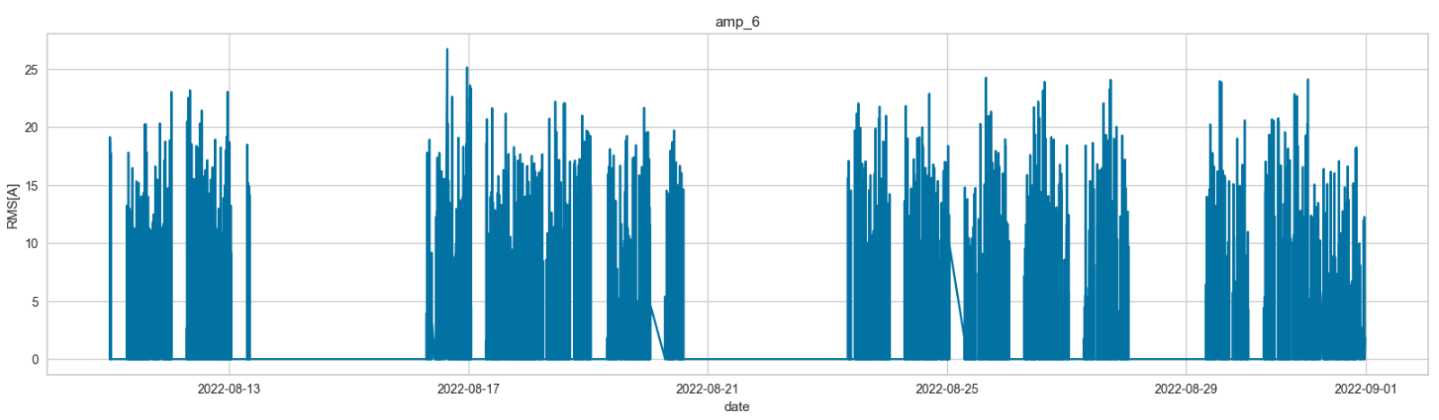
Data Preprocessing
PART 1.
PART 2.
3. Preprocessing
PART 4.
PART 5.
공정 데이터 2022년 8월
각 기계의 날짜별 전류 데이터
전류 센서로 들어오는 전류는 외부 노이즈(기계적 진동, 전자기장, 센서의 민감도)를 가지고 있고 전력-생산량의 비선형성을 띈다.

Slide 7
Data Preprocessing
PART 1.
PART 2.
3. Preprocessing
PART 4.
PART 5.
완전성(Completeness) : 결측치 데이터 수를 구해 Null 값이 30% 이상인 데이터 열 삭제
유일성(Uniqueness) : 유일한 데이터 수 / 전체 데이터 수 X 100
유효성(Validity) : 개수 개수, 전류 데이터가 음수일 경우 제외
일관성(Consistency) : 측정 시각에 대해 날짜와 시간 데이터 형식이 일관성이 있는지 검사
정확성(Accuracy) : 공정 데이터(df_0)와 로봇 1,2 & 프레스 1~4 데이터 (df_1~6)의 시간 데이터 비교
무결성(Integrity) : (유일성/유효성/일관성 지수 중 100% 지수 개수) / 3 X 100

Slide 8

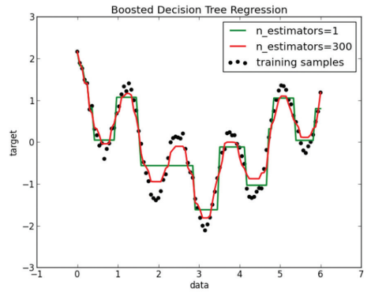
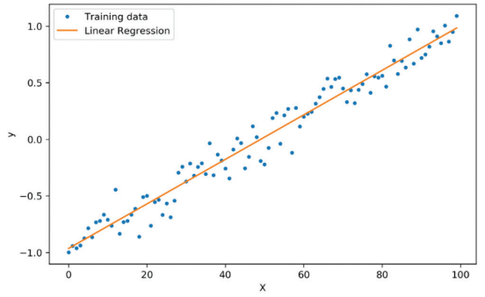
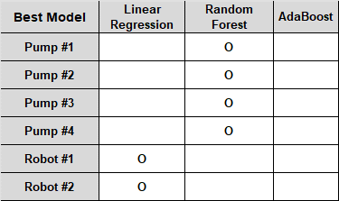
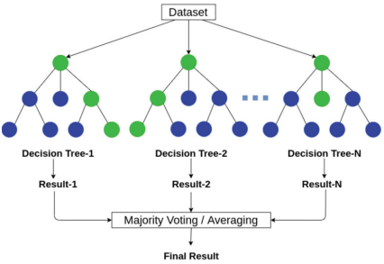
3가지 모델 후보군을 비교하였을 때
PART 1.
PART 2.
PART 3.
4. AI Models
PART 5.
전력 소모량은 제품의 종류, 생산량에 따라 다르므로 여러가지 AI 모델 사용 필요
각 기계마다 최고의 예측 성능을 끌어낼 수 있는 모델 선정 → ‘MAE’를 기준으로 모델 선정
Linear Regression
Random Forest
AdaBoost Regression
데이터의 선형 관계를 모델링하여 예측
계산이 빠름
해석이 용이함
신뢰성이 높음
약한 모형의 약점을 보안하여 강한 모형을 만듦
높은 정확도
데이터에 대한 가중치 조절
Overfitting 방지
특정 Feature에 대한 질문을
기반으로 데이터를 분리
결측치를 다루기 쉬움
대용량 데이터 처리 용이
Overfitting 방지
Tune_model()

Slide 9
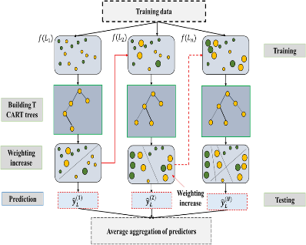
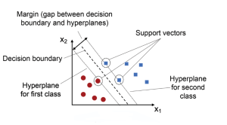
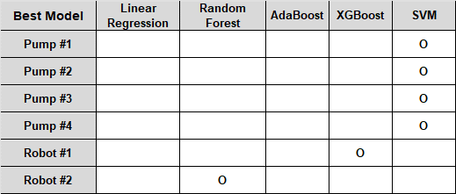
5가지 모델 후보군을 비교하였을 때
PART 1.
PART 2.
PART 3.
4. AI Models
PART 5.
전력 소모량은 제품의 종류, 생산량에 따라 다르므로 여러가지 AI 모델 사용 필요
각 설비마다 최고의 예측 성능을 끌어낼 수 있는 모델 선정
XGBoost
Support Vector Machine
여러 개의 약한 결정 트리 모델들을 순차적으로 학습시켜 예측 성능을 향상
높은 예측 성능
빠른 훈련 속도
과적합 방지 메커니즘 제공
최대 마진을 가진 초평면을 찾아내는 원리
비선형 데이터 분류 가능
일반화 성능의 우수
과적합 방지 메커니즘 제공
Tune_model()

Slide 10
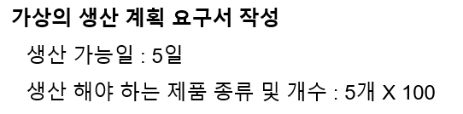
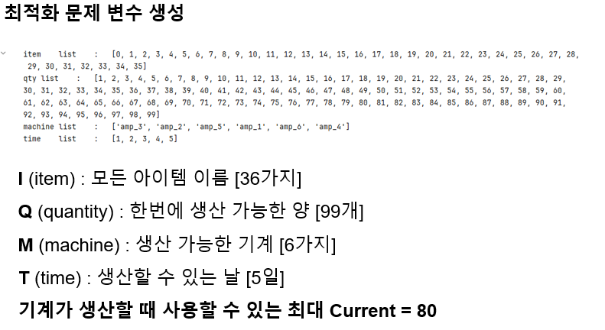



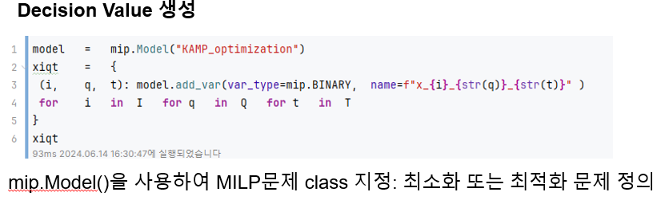

Condition creation for resource optimization
PART 1.
PART 2.
PART 3.
PART 4.
5. Result
1
4.
목적함수 생성
Current를 최소화 하는 생산계획 구성을 위한 mip.minimize() 함수
mip.xsum() 함수의 역할: 한 기계의 생산 일자(i) x 생산량(q) x 만드는 기계의 수(m)
2.
5.
제약조건 생성
1. 생산가능한 날짜 T안에 만들어지는 모든 양을 합했을 때 생산 목표량 이상 생산
2. 하루 생산에 사용되는 모든 기계는 할당된 전류 80을 넘지 못하도록 제한
3. 생산 가능한 날짜 T에 생산할 수 있는 생산량이 5개, 3개, 1개와 같이 복수의
생산량만큼 만들 수 없음
3.
6.
최적화
최적의 해를 찾을 수 있도록 변수들을 조정 (0: 최적의 해를 찾음 / 1: 최적의 해를 찾지 못함)

Slide 11
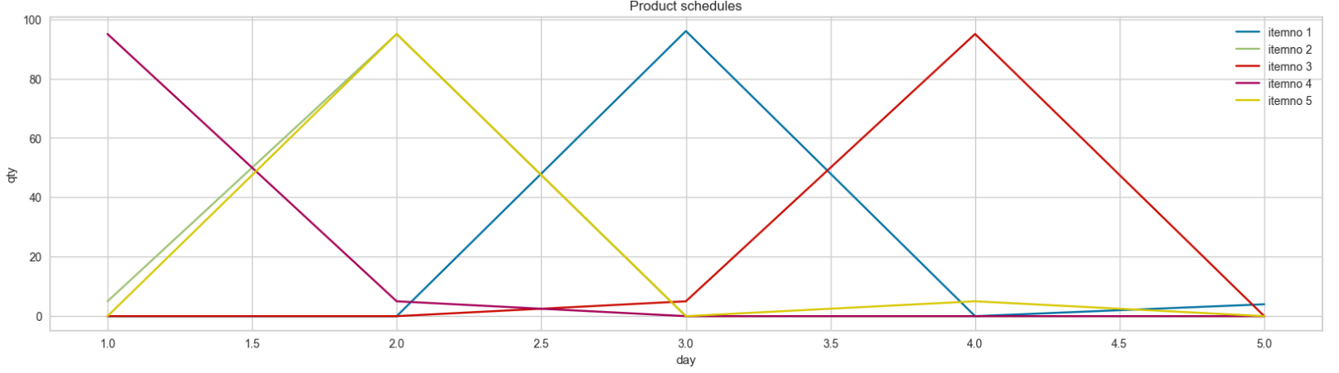
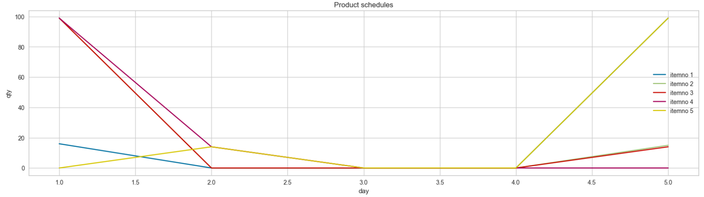
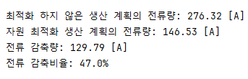

Comparison of results
PART 1.
PART 2.
PART 3.
PART 4.
5. Result
Fig. 3가지 모델군을 후보로 추정하였을 때 품목(itemno)별 5일간 생산량
Fig. 5가지 모델군을 후보로 추정하였을 때 품목(itemno)별 5일간 생산량
자원 최적화 생산 계획의 전류량=129.79[A]
자원 최적화 생산 계획의 전류량
= 77.92[A]
Linear Regression, Random Forest 모델을 사용했을 때보다
SVM, Random Forest, XGBoost 모델을 사용했을 때 전력 감축량이 크다.

Slide 12
Discussion
PART 1.
PART 2.
PART 3.
PART 4.
5. Result
SVM 모델의 과적합 방지 메커니즘
두 개의 클래스 간의 마진을 최대화하는 hyperplane을 찾는 알고리즘
가장 가까운 데이터 포인트인 Support Vector끼리의 거리를 최대화
노이즈에 의한 학습 데이터의 작은 변동에도 덜 민감하게 반응하여 과적합을 방지

Slide 13
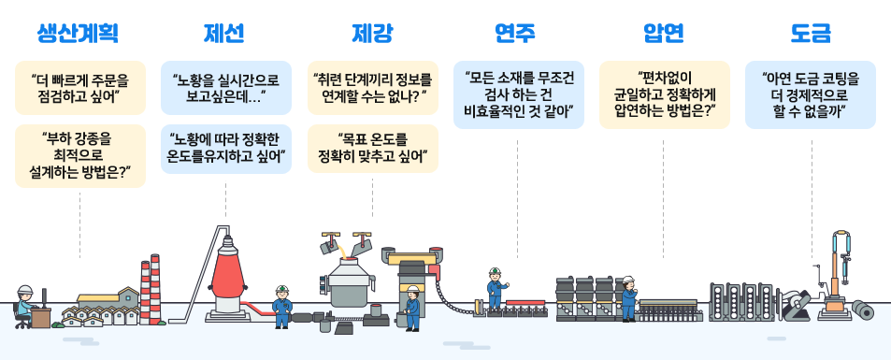
Possible applications
PART 1.
PART 2.
PART 3.
PART 4.
5. Analysis
For more study
+ 실제 데이터 값을 활용하여 현실성 있는 문제 구축 가능 (ex. 각 기계 별 사용할 수 있는 전류 최대량)
+ 실제 산업 현장에서 필요한 제약조건 추가
국내 전체 산업의 전기 사용량 중 약 70~80%가 공장에서 소비 되고 있으며 이는 대부분 모터 구동에 쓰임
이와 비슷한 연속 공정을 사용하는 제조 현장에 적용 가능함
전류 데이터 뿐만 아니라 다양한 원재료 데이터로 대체할 수 있음
생산시간
노동력 비용
원자재 비용
원자재 종류
< Fig. 포스코 스마트 제철소 연속 공정 >
출처: 포스코 뉴스룸

